Slide 1

NÁZEV: VY_32_INOVACE_06_PŘÍRODOPIS
NÁZEV ŠKOLY: ZŠ Školní Stará Boleslav
AUTOR: Jana Valášková
TEMA: Lichokopytníci
ČÍSLO PROJEKTU:cz.1.07/1.4.00/21.0979

Slide 2
Anotace : Úvod nebo shrnutí učiva o licho-
kopytnících
Jazyk : čeština
Očekávaný výstup : Znaky lichokopytníků,
jejich zástupci
Druh materiálu : prezentace
Stupeň a typ vzdělávání : 2.st.ZŠ praktické
Věková skupina : 7.ročník praktické školy
/12-13 let/

Slide 3
SAVCI
Obratlovci
Tělo kryté srstí
Mláďata sají mateřské mléko

Slide 4
Lichokopytníci
Živí se rostlinnou potravou /býložravci/
Mají lichý počet prstů / 1 nebo 3 / krytých kopytem

Slide 5
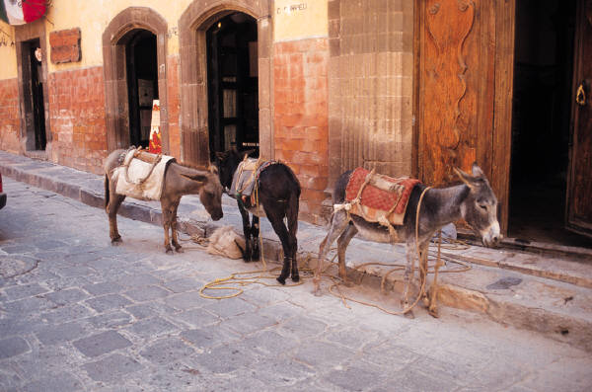
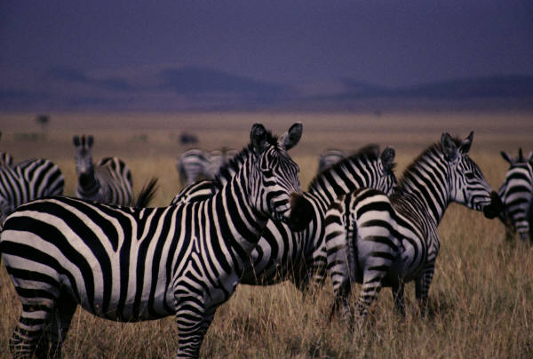
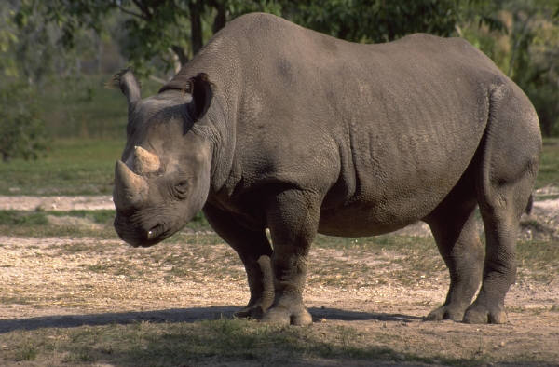
Osel – nosí těžké náklady, ale je tvrdohlavý ☺
Zebra – je bílá a černě pruhovaná nebo černá a bíle pruhovaná ? ☺
Nosorožec – brání se útokem, ohrožený druh
vzácný nosorožec bílý u nás chován v ZOO ve Dvoře Králové
A na konec ?

Slide 6
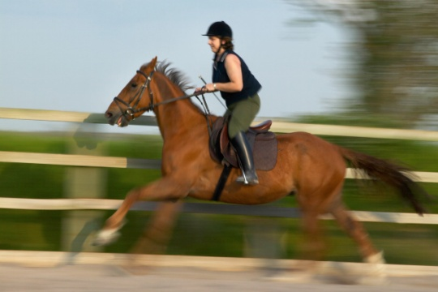
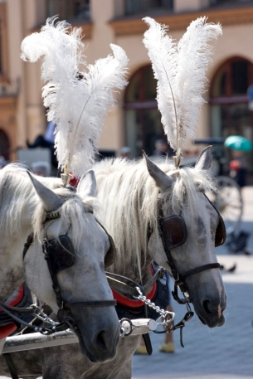
K Ů Ň
A/ Využíván v zemědělství jako tahoun nebo k přibližování dřeva v lesích
B/ Ke sportovním účelům /dostihy /
C/ Hipoterapie – rehabilitační metoda pro nemoci pohybového ústrojí,
která využívá koňské chůze
U nás chován bílý kladrubský kůň – vyšlechtěn speciálně pro královské rody

Slide 7
Citace :
www.office.microsoft.com

